Slide 1
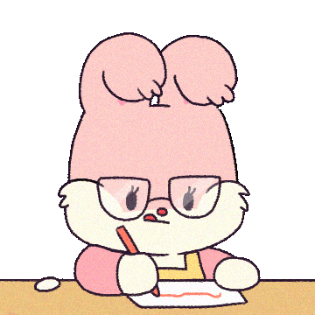
A. KHỞI ĐỘNG
Viết các từ sau:
chuyền, mềm mại, sáng ngời, dẻo dai.

Slide 2
B. Khám phá

Slide 3
Thứ ba ngày 14 tháng 9 năm 2021
Chính tả
Ai có lỗi?
Cơn giận lắng xuống. Tôi bắt đầu thấy hối hận. Chắc là Cô-rét-ti không cố ý chạm vào khuỷu tay tôi thật. Tôi nhìn cậu, thấy vai áo cậu sứt chỉ, chắc vì cậu đã vác củi giúp mẹ. Bỗng nhiên, tôi muốn xin lỗi Cô-rét-ti, nhưng không đủ can đảm.

Slide 4
Thứ ngày tháng năm 2021
Chính tả (Nghe – viết)
Ai có lỗi?
Cơn giận lắng xuống. Tôi bắt đầu thấy hối hận. Chắc là Co-rét-ti không cố ý chạm vào khuỷu tay tôi thật. Tôi nhìn cậu, thấy vai áo cậu sứt chỉ, chắc vì cậu đã vác củi giúp mẹ. Bỗng nhiên, tôi muốn xin lỗi Cô-rét-ti, nhưng không đủ can đảm.
Đoạn văn nói điều gì?
En-ri-cô ân hận khi bình tĩnh lại. Nhìn vai áo bạn sứt chỉ, cậu muốn xin lỗi bạn nhưng không đủ can đảm.

Slide 5
Thứ ngày tháng năm 2021
Chính tả (Nghe – viết)
Ai có lỗi?
Cơn giận lắng xuống. Tôi bắt đầu thấy hối hận. Chắc là Cô-rét-ti không cố ý chạm vào khuỷu tay tôi thật. Tôi nhìn cậu, thấy vai áo cậu sứt chỉ, chắc vì cậu đã vác củi giúp mẹ. Bỗng nhiên, tôi muốn xin lỗi Cô-rét-ti, nhưng không đủ can đảm.
Cô-rét-ti
Cô-rét-ti
-Tìm tên riêng trong bài chính tả?
-Nhận xét về cách viết tên riêng đó?
Viết hoa chữ cái đầu tiên, đặt dấu gạch nối giữ các chữ.

Slide 6
Thứ ba ngày 14 tháng 9 năm 2021
Chính tả
Ai có lỗi?
Cơn giận lắng xuống. Tôi bắt đầu thấy hối hận. Chắc là Cô-rét-ti không cố ý chạm vào khuỷu tay tôi thật. Tôi nhìn cậu, thấy vai áo cậu sứt chỉ, chắc vì cậu đã vác củi giúp mẹ. Bỗng nhiên, tôi muốn xin lỗi Cô-rét-ti, nhưng không đủ can đảm.

Slide 7
Hướng dẫn viết từ khó
khuỷu tay
Cô-rét-ti
can đảm

Slide 8
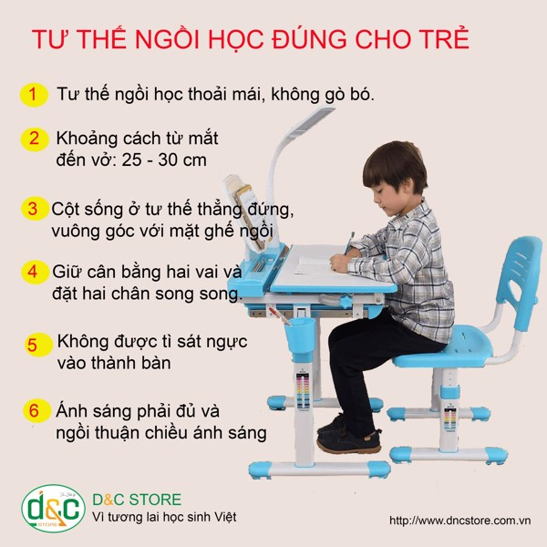
Thực hành viết bài

Slide 9
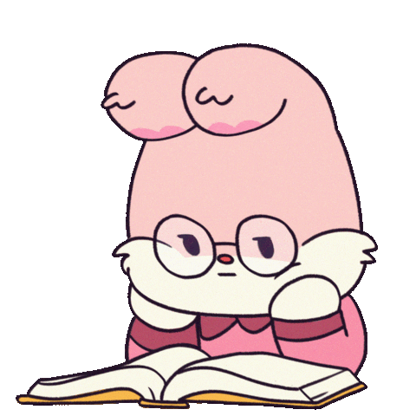
Hoạt động chấm và
nhận xét bài
Dùng bút chì gạch chân lỗi viết sai
Sửa lại xuống cuối vở bằng bút mực.

Slide 10
Thứ ngày tháng 9 năm 2021
Chính tả
Ai có lỗi?
Cơn giận lắng xuống. Tôi bắt đầu thấy hối hận.
Chắc là Cô-rét-ti không cố ý chạm vào khuỷu tay tôi
thật. Tôi nhìn cậu, thấy vui áo cậu sứt chỉ, chắc vì
cậu đã vác củi giúp mẹ. Bỗng nhiên, tôi muốn xin
lỗi Cô-rét-ti, nhưng không đủ can đảm.
Lỗi:

Slide 11
C. Thực hành

Slide 12
Bài 2: Tìm các từ chứa tiếng:
a) Có vần uêch: nguệch ngoạc,...
Rỗng tuếch, bộc tuệch, tuệch toạc, khuếch khoác, trống huếch trống hoác
b) Có vần uyu: ngã khuỵu,...
Khuỷu tay, khuỷu chân, khúc khuỷu

Slide 13
MỤC TIÊU
Nghe-viết chính xác đoạn 3 của bài Ai có lỗi?
Tìm đúng các từ chứa tiếng có vần uêch/uyu.
Nhớ cách viết những tiếng có âm, vần dễ lẫn: s/x, ăn/ăng.

Slide 14
Bài tập 3: Em chọn chữ nào trong ngoặc đơn để điền vào chỗ trống ?
a,
- (xấu, sấu) : cây …...., chữ ........
- (sẻ, xẻ) : san ......., ...... gỗ.
- (sắn, xắn) : ….... tay áo, củ …....
b)
- (căn, căng) : kiêu …......., ...... dặn.
- (nhằn, nhằng) : nhọc …........, lằng ...........
- (vắn, vắng) : ......... mặt, ….... tắt
sấu
xấu
sẻ
xẻ
xắn
sắn
căng
căn
nhằn
nhằng
vắng
vắn

Slide 15
D. Vận dụng, kết nối
D. Vận dụng, kết nối

Slide 16
D. Vận dụng, kết nối
Chuẩn bị bài sau:
Nghe- viết: Cô giáo tí hon.
D. Vận dụng, kết nối

Slide 17
CHÀO TẠM BIỆT CÁC CON

